Slide 1
Modul 001
Einbinden, Notationsregeln, Datentypen…

Slide 2
SCRIPT
Script-Tag wird genutzt, um entweder die JS-Anweisungen direkt dort anzugeben oder eine Datei mit JS-Anweisungen zu verlinken
<script src="myJavaScript.js"></script>
<script>
console.log('hallo')
</script>
<!-- für Browser ohne JavaScript -->
<noscript>Ihr Browser unterstützt kein JavaScript</noscript>

Slide 3
Grundlegende Notationsregeln
Die Sprache is case-sensitiv (z. B „a“ und „A“ sind 2 verschiedene Dinge
Selbstvergebene Namen dürfen keine Leer- und Sonderzeichen haben
Selbstvergebene Namen sollten nicht mit ä, ö, u oder ß beginnen
Selbstvergebene Namen dürfen nicht mit einem reservierten Wort übereinstimmen
Namen dürfen nicht doppelt vergeben werden, d.h. wenn z.B. eine Funktion „abc“ heißt, darf es keine Variable „abc“ geben (und umgekehrt)

Slide 4
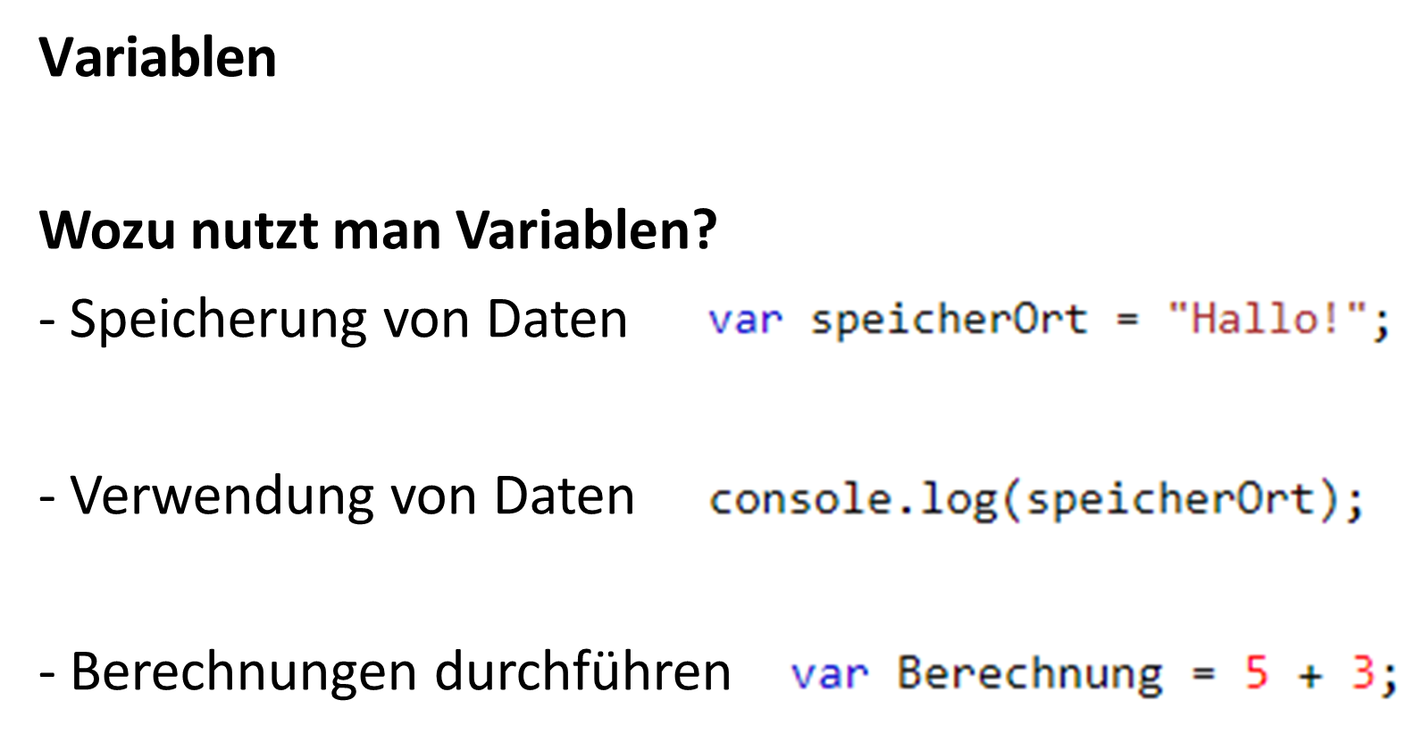

Slide 5
Variablen
3 Arten von Variablen
Var
Let
Const
Wann nutzt man was?
Variable | Nutzbarkeit
const | Wenn der Wert nicht geändert werden darf und der Typ nicht geändert werden darf (Arrays und Objekte)
let | Wenn du nicht „const“ wählen kannst
var | Wenn du ältere Browser Versionen supporten musst

Slide 6
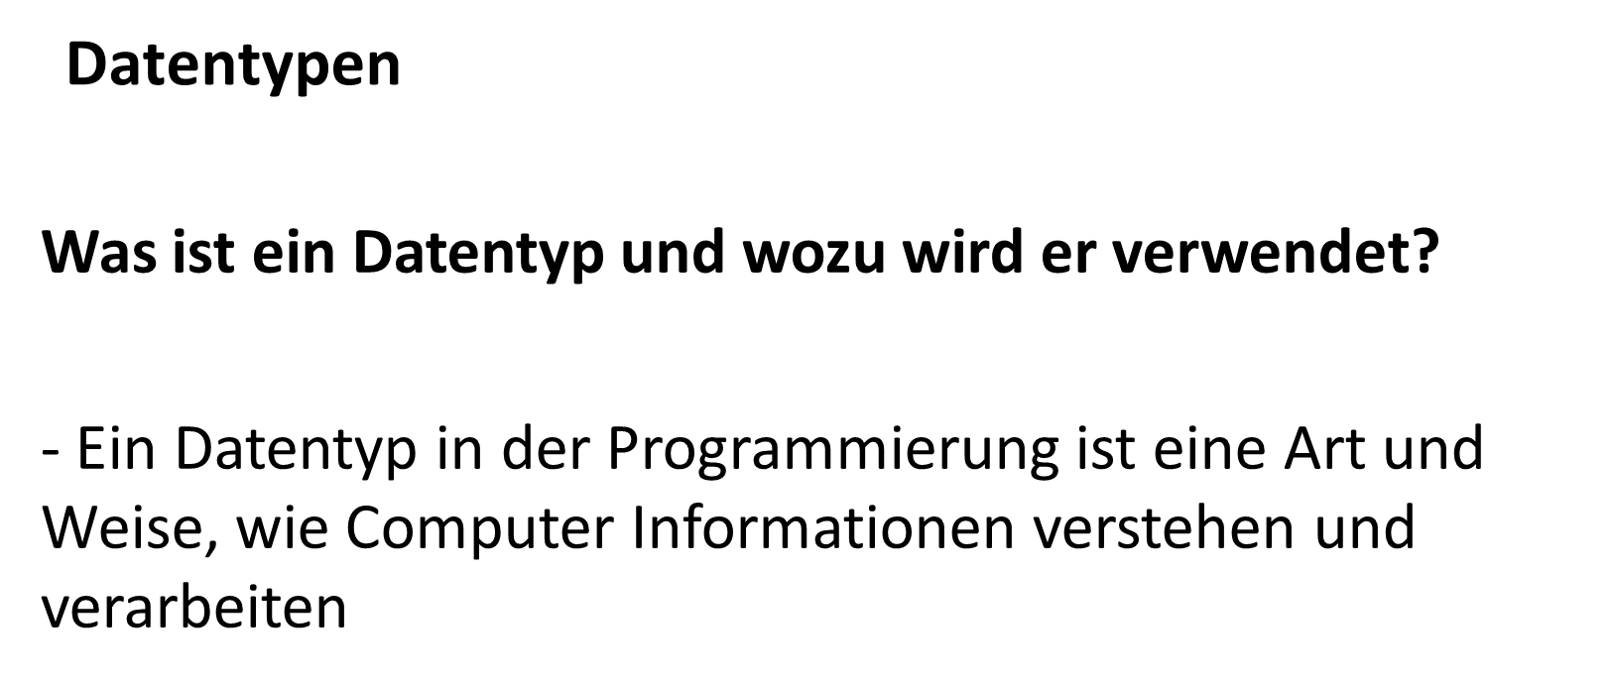

Slide 7
Datentypen
Objekt-Datentypen | JavaScript-Datentypen
Ein Objekt | Ein String
Ein Array | Eine Number
Ein Datum | Ein Bigint
 | Ein Boolean
 | Ein Undefined
 | Ein Null
 | Ein Symbol
 | Ein Objekt

Slide 8
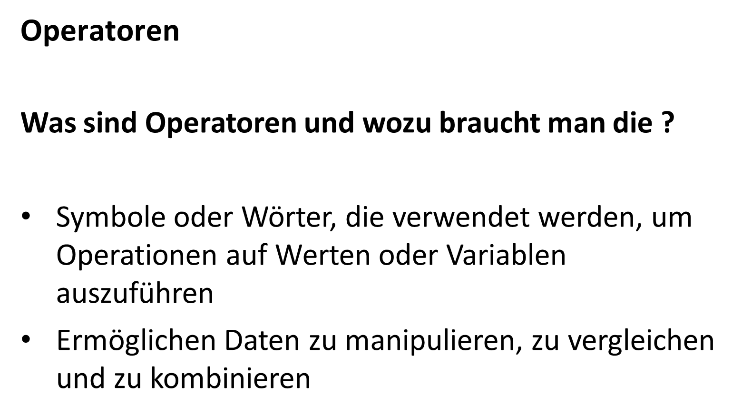

Slide 9
Operatoren
Arithmetic Operators
Assignment Operators
Comparision Operators
String Operators
Logical Operators
Bitwise Operators
Ternary Operators
Type Operators

Slide 10
Arithmetic Operators
Operator | Beschreibung
+ | Addition
- | Subtraktion
* | Multiplikation
** | Exponentation
/ | Division
% | Modulus
++ | Inkrement
-- | Dekrement

Slide 11
Assignment Operators
Operator | Beispiel | Dasselbe wie:
= | x = y | x = y
+= | x += y | x = x + y
-= | x -= y | x = x – y
*= | x *= y | x = x * y
/= | x /= y | x = x / y
%= | x %= y | x = x % y
**= | x **= y | x = ** y

Slide 12
Comparison Operators
Operator | Beschreibung
== | gleich wie
=== | gleicher wert und gleicher typ
!= | nicht gleich
!== | nicht gleicher wert und nicht gleicher typ
> | größer als
< | kleiner als
>= | größer oder gleich
<= | kleiner oder gleich
? | ternary operator

Slide 13
String Operators
Beispiel | Ergebnis
Let text1 = „A“; Let text2 = „B“; Let result = text1 < text2; | True
let text1 = „20“; Let text2 = „5“; Let result = text1 < text2; | True
Let text1 = „John“; Let text2 = „Doe“; Let text3 = text1 + „ „ + text2; | John Doe
let text1 = „What a very „; Text1 += „nice day“; | What a very nice day
Let x = 5 + 5; | 10
Let y = „5“ + 5; | 55
Let z = „Hello“ + 5; | Hello5

Slide 14
Logical Operators
Operator | Beschreibung
&& | Logisches UND
|| | Logisches ODER
! | Logisches NICHT
Type Operators
Operator | Beschreibung
typeof | Gibt den Typ der Variable zurück
instanceof | Gibt „true“ zurück, wenn ein Objekt eine Instanz eines Objekttyps ist

